Slide 1
«Наш театр»
МБДОУ ЦРР «Детский сад №84 «Золотое зернышко»

Slide 2
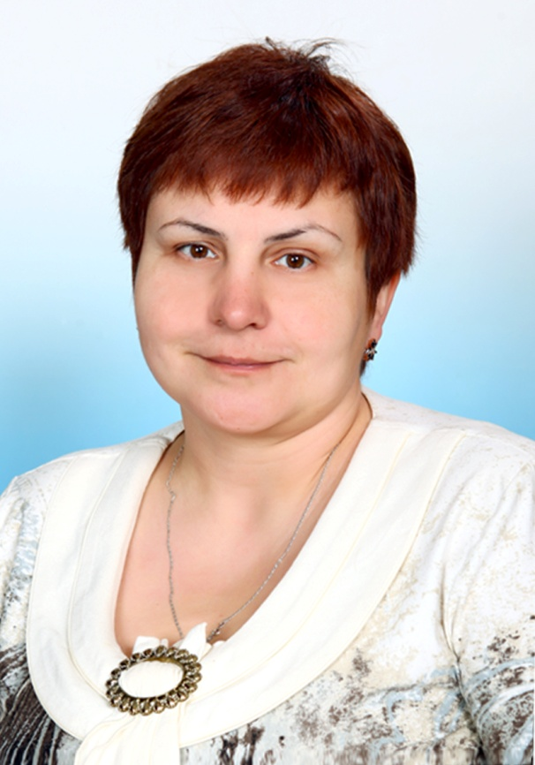
Театральная деятельность
Баранкова Наталья Николаевна
музыкальный руководитель
Муниципального дошкольного образовательного учреждения
«Центр развития ребенка - Детский сад № 84
«Золотое зернышко» Ногинского района

Slide 3
«Наш театр»
Цель проекта
Создание инновационной педагогической технологии развития речевых навыков и эмоциональной сферы детей дошкольного возраста средствами театрализованной игры

Slide 4
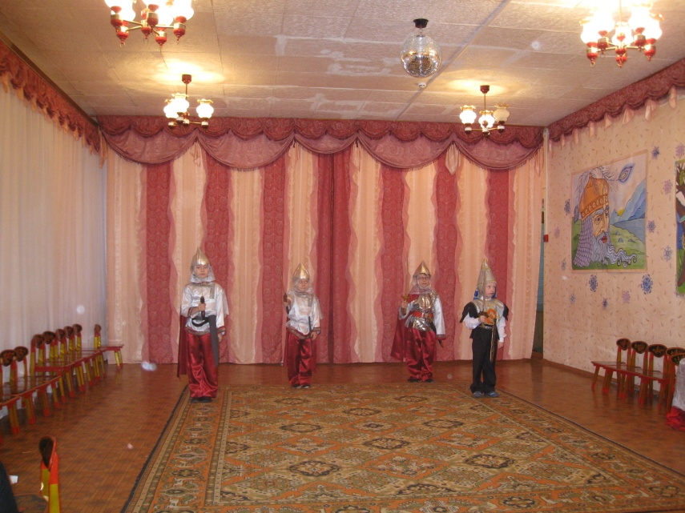
Задачи
1.Изучить потребности и желания в выборе сказки.
2.Вызвать интерес, желание принимать активное участие в постановках
3.Развитие творческой способности
4.Привлечение родителей к участию к подготовке театрализованного представления

Slide 5
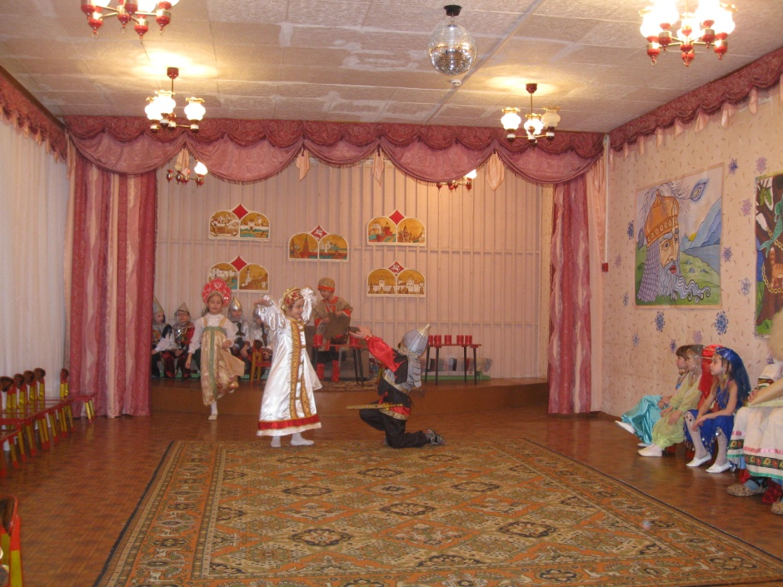
Мероприятия в рамках проекта
Беседы с детьми
Родительское собрание
Работа творческой группы

Slide 6
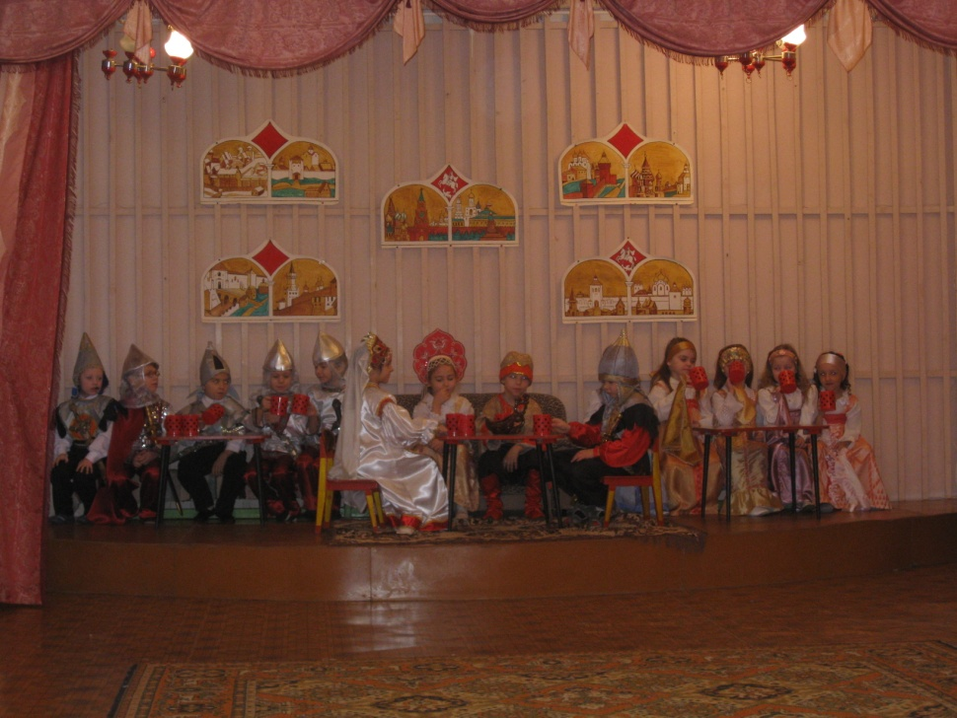
Охват проекта
Дети двух подготовительных групп, родители, воспитатели и специалисты

Slide 7
Работа с детьми.
1.Рассказывание сказки «Руслан и Людмила» А.С. Пушкина с иллюстрациями от художников Палеха Бориса и Калерии Кукулиевых.
3. Рассматривание иллюстраций.
4. Рассматривание иллюстраций сказки других художников : Владимира Ненова и
Николая Кочергина
5. Повторная беседа с детьми с целью поддержки проявленного интереса к сказке и постановки перед детьми ключевой проблемы : как спасти Людмилу.
Подвести детей к желанию поиграть в данную сказку, составления схемы работы над сказкой.
2. Беседа о прочитанной поэме. Подвести детей к тому, что в сказках всегда побеждает добро.
6. Занятие по развитию речи «Придумай конец сказки»
6.Аппликация « Пригласительный билет для родителей на сказку»
7. Коллективное рисование «Нарисуй афишу к сказке «Руслан и Людмила»
8. Коллектиная аппликация «Наши эскизы декораций и костюмов»
9. Разучивание ролей и танцев.

Slide 8
Работа с родителями
1.Проведение родительского собрания.
2. Изготовление панно по сказке.
3. Участие в подготовке к премьере сказки.

Slide 9
Взаимосвязь специалистов.
№ | Форма работы | Сроки проведения | Ответственный
1 | Работа театральной студии «Наш театр» | Сентябрь-май. | Музыкальный руководитель. Хореограф.
2 | Психологическое раскрепощение детей через индивидуальные занятия. | Сентябрь-май | Педагог-психолог
3 | Использование комплексов дыхательной системы | Сентябрь, октябрь. | Инструктор физкультуры
4 | Диагностика творческих способностей. | сентябрь | Музыкальный руководитель.
5 | Проведение консультаций для педагогов и родителей. | октябрь | Музыкальный руководитель
6 | Работа творческой группы по подготовке к премьере | октябрь | Все участники
7. | Открытое занятие для педагогов по развитию творческих способностей, жестов, мимики и пластики «Покажи сказку» | ноябрь | Музыкальный руководитель
8. | Проведение занятий с детьми по аппликации «Пригласительный билет для родителей на сказку» | декабрь | воспитатели
9 | Коллективное рисование «Нарисуй афишу к сказке «Руслан и Людмила» | декабрь | воспитатели

Slide 10
10 | Коллективная аппликация «Наши эскизы декораций и костюмов» | январь | воспитатели
11 | Адаптация речевого материала для детей с речевой патологией. | январь | Учитель-логопед, воспитатели.
12. | Изготовление декораций, костюмов , необходимых атрибутов. | февраль | Воспитатели, дети, родители и специалисты.
13 | Премьера сказки «Руслан и Людмила» | март | Воспитатели, дети, родители и специалисты.
14 | Разработка презентации | апрель | Музыкальный руководитель
15 | Публикация на сайте. | май | Музыкальный руководитель

Slide 11
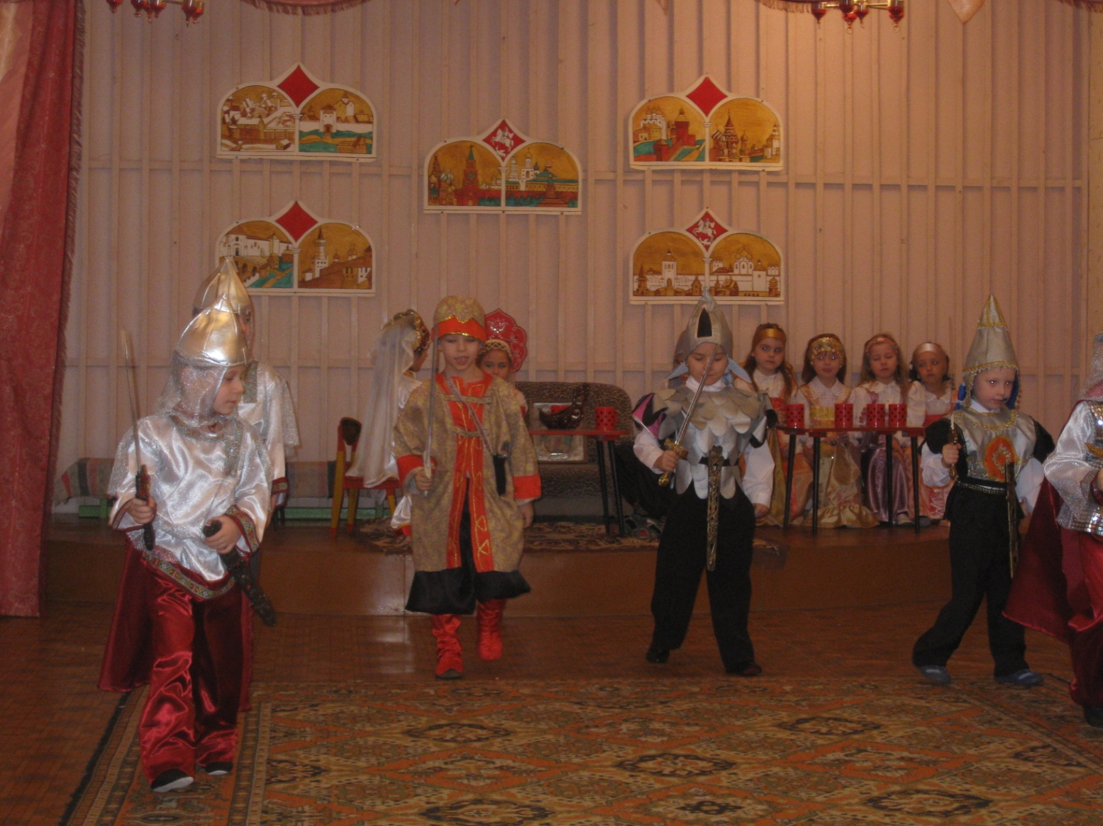
Спасибо за внимание.

